Slide 1
MANTENIMIENTO CORRECTIVO EN HARDWARE Y SOFTWARE

Slide 2
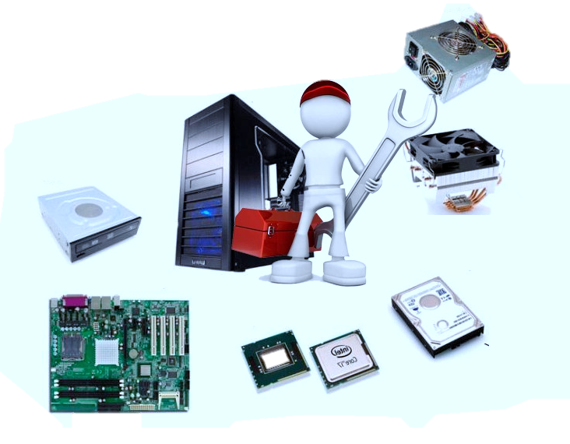
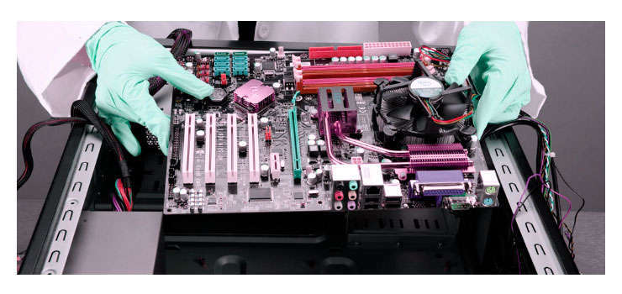
¿Qué es?
Es un tipo de mantenimiento que busca resolver un problema luego que se ha visto afectado de algún modo el equipo. Tiene por objetivo restaurar el activo para dejarlo en condiciones de que funcione como se pretende ya sea con reparación o sustitución.

Slide 3
Tipos
Mantenimiento correctivo contigente
Mantenimiento correctivo programado
Mantenimiento correctivo critico
Mantenimiento correctivo urgente
Mantenimiento correctivo emergente
Se realiza de manera imprevista y forzada por la aparición, la reparación necesita ser en tiempo mínimo con el fin de reducir perdidas económicas.
Se denomina así ya que los operarios se suelen basar en la experiencia previa por los errores provocados por las piezas desgastadas
La intervención debe ser urgente debido a la importancia del fallo, ya que se tiene que solventar en el menor tiempo posible y con garantías.
Obliga a actuar con celeridad para que no se colapse alguna área productiva de la empresa
Cuando las fallas que han tenido lugar en los equipos ponen en riesgo la seguridad o integridad física del personal, instalaciones o la suspensión de la producción.

Slide 4
Mantenimiento correctivo de software
Se refiere a la corrección, reparación o reinstalación de una aplicación después de que esta presenta una falla a la hora de realizar una tarea especifica.
Fallas Comunes que Conducen al Mantenimiento Correctivo de Computadoras.
Errores de base de datos.
Memoria insuficiente.
Incompatibilidad entre software y firmware.
Drivers incompatibles o mal hechos.
Drivers o software incompatibles.
Error en Ntfs.sys ya que el archivo de controlador permite al sistema leer y escribir en unidades NTFS.

Slide 5
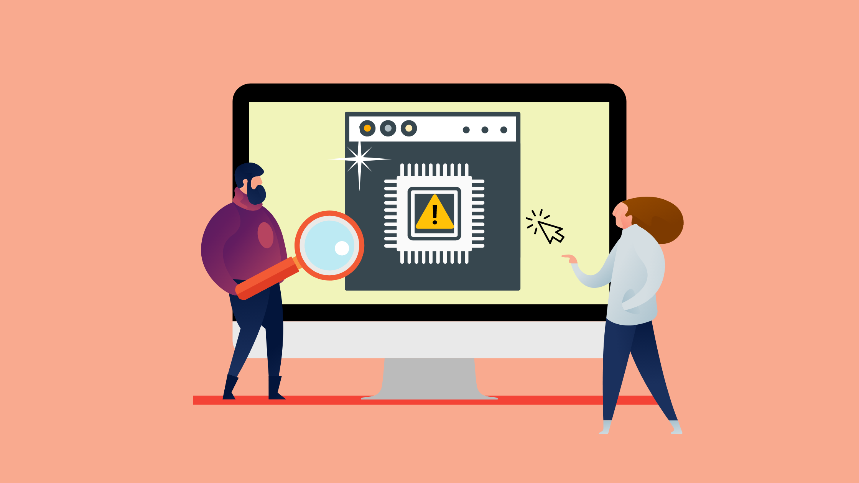

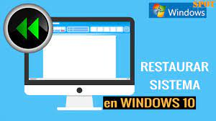
Funciones que nos pueden ayudar en el mantenimiento correctivo de software
Antivirus.
Limpieza y optimización del sistema.
Restauración del sistema.
Formateo e instalación de una nueva copia de Windows.

Slide 6
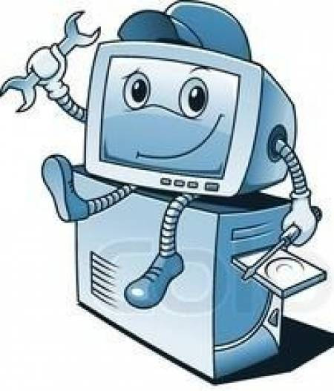
Mantenimiento correctivo de hardware
Consiste en la reparación de alguno de los componentes de la computadora, puede ser una soldadura pequeña, el cambio total de una tarjeta (sonido, video ) o el cambio total de algún dispositivo periférico como el del mouse , monitor, teclado, etc.
Generalmente, los dispositivos que más fallan en nuestra computadora, son los que están dentro del gabinete, la realización de los remplazos de los componentes o de este mantenimiento dura de 1 a 5 horas, dependiendo del equipo. Algunos de estos dispositivos son:
•Fuentes de poder
•Memoria RAM
•Lectores de CD y DVD
•Disco Duro
•Tarjetas de Vídeo

Slide 7
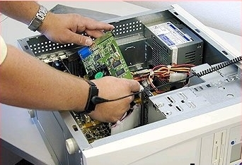
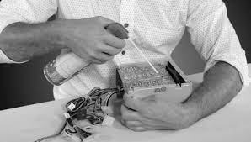
Como en todo mantenimiento, existen pasos que debemos seguir para realizar un correcto cambio o reparación de hardware como:
1. Intervención técnica: se hace un diagnostico del PC, se revisa cuál es el problema y su posible solución.
2. Reparación: consiste en el total reemplazo o la reparación del componente.
3. Realización de Pruebas: una vez reemplazado o reparado el componente, se realizan pruebas con diversos softwares especiales para saber si funcionará correctamente la pieza hardware reparada o cambiada.

